Slide 1
CHÀO MỪNG CÁC EM
ĐẾN VỚI BÀI HỌC HÔM NAY!

Slide 2
BÀI 6: TRƯỜNG HỢP BẰNG NHAU THỨ BA CỦA TAM GIÁC: GÓC – CẠNH – GÓC

Slide 3
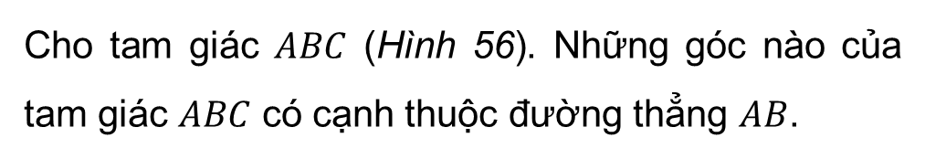
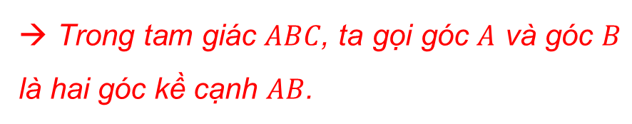
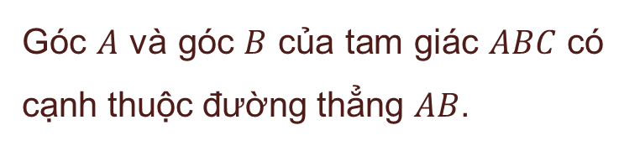
I. TRƯỜNG HỢP BẰNG NHAU GÓC CẠNH GÓC (G.C.G)
Cho tam giác $ABC$ (Hình 56). Những góc nào của tam giác $ABC$ có cạnh thuộc đường thẳng $AB$.
HĐ1
Góc $A$ và góc $B$ của tam giác $ABC$ có cạnh thuộc đường thẳng $AB$.
→ Trong tam giác $ABC$, ta gọi góc $A$ và góc $B$ là hai góc kề cạnh $AB$.

Slide 4
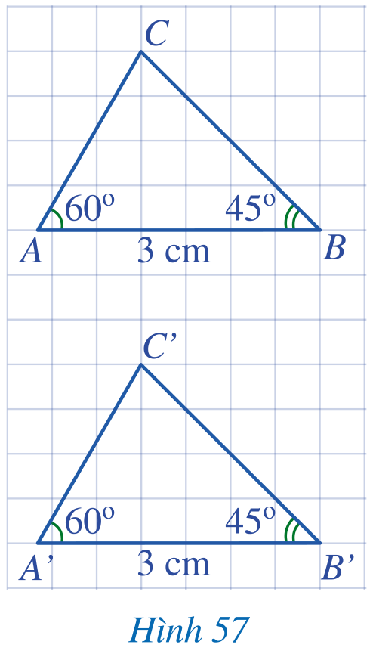
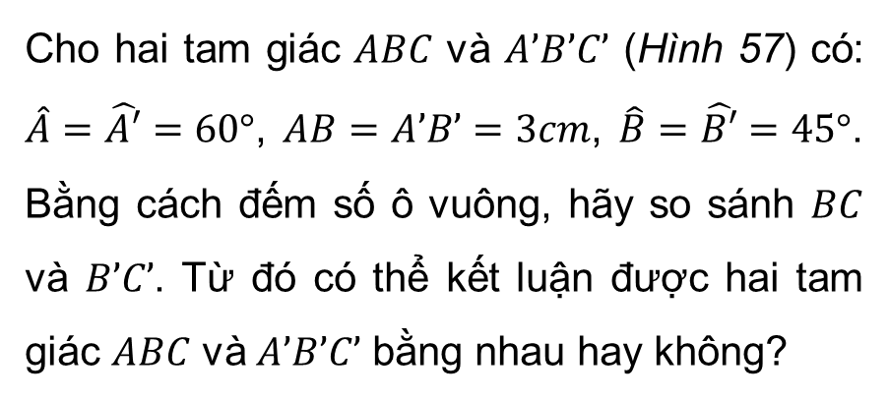
Cho hai tam giác $ABC$ và $A’B’C’$ (Hình 57) có: $\hat{A}=\hat{A′}=60°$, $AB=A’B’=3cm$, $\hat{B}=\hat{B′}=45°$. Bằng cách đếm số ô vuông, hãy so sánh $BC$ và $B’C’$. Từ đó có thể kết luận được hai tam giác $ABC$ và $A’B’C’$ bằng nhau hay không?

Slide 5
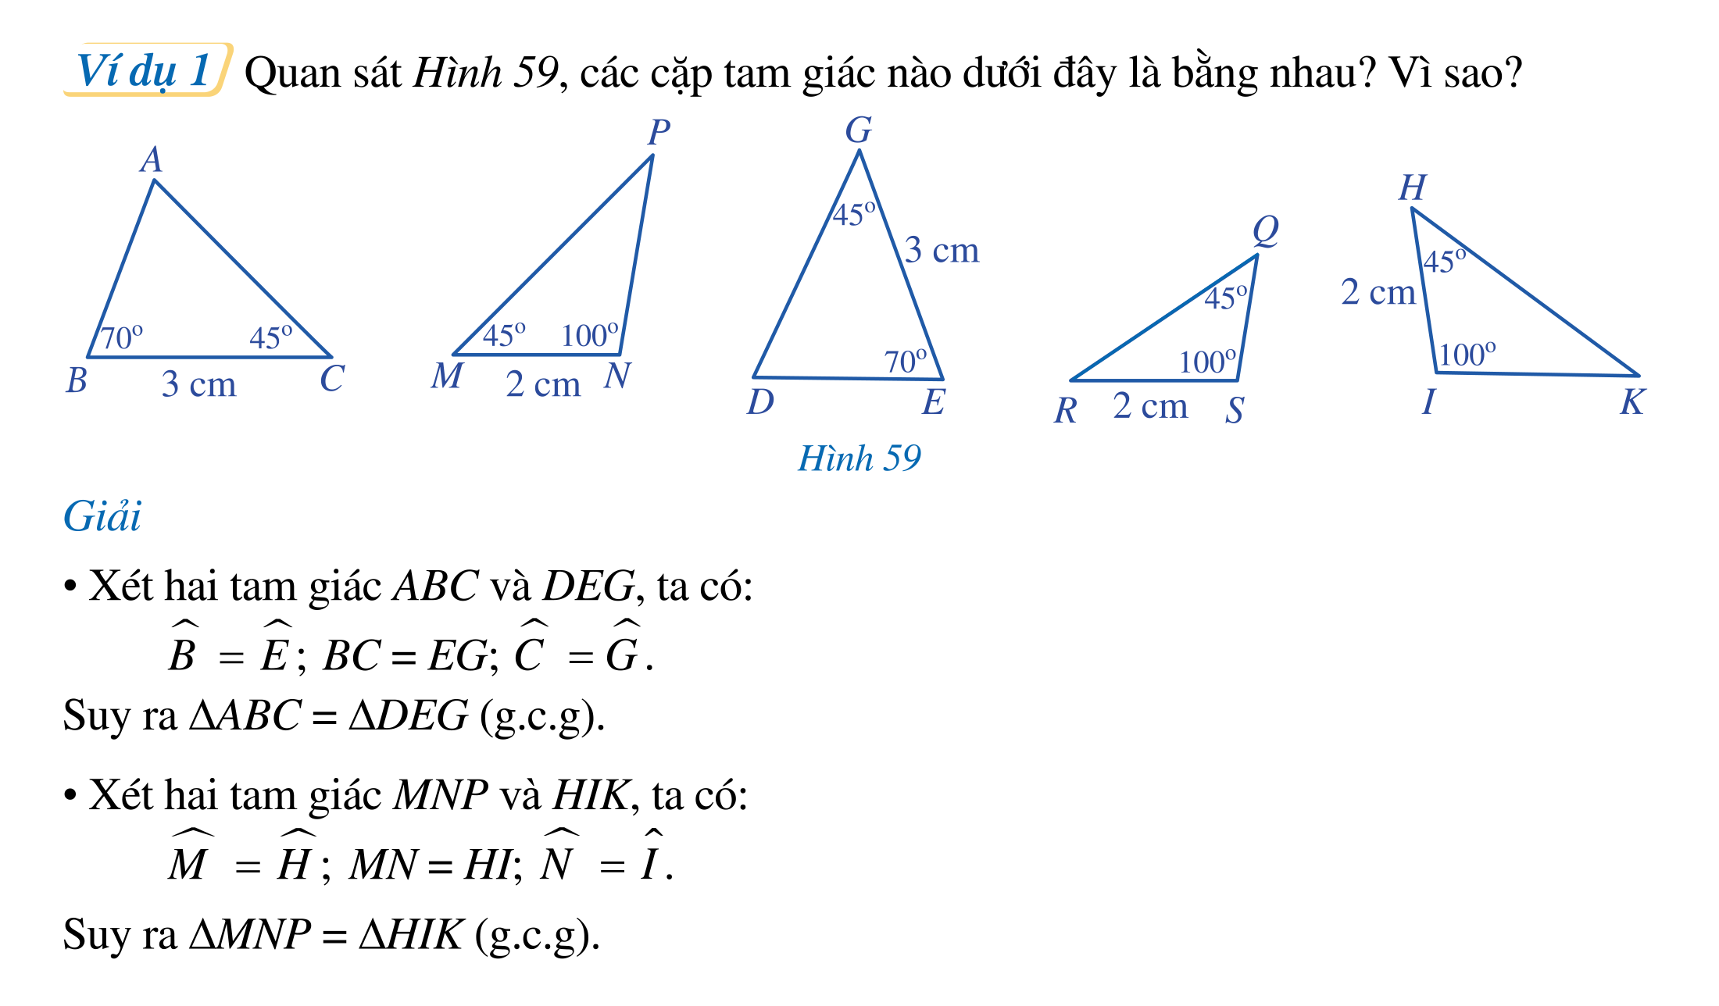
Ví dụ 1
Quan sát Hình 59, các cặp tam giác nào dưới đây là bằng nhau? Vì sao?

Slide 6
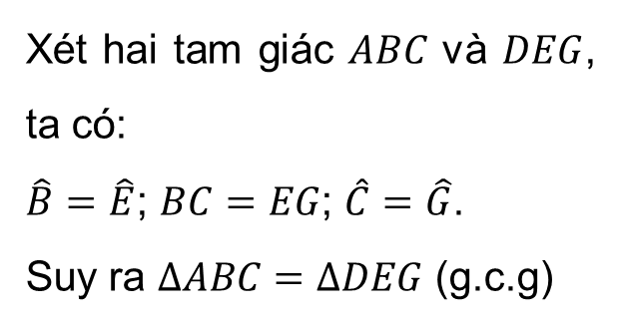
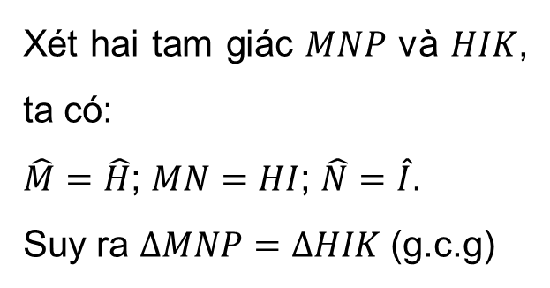
Giải
Xét hai tam giác $ABC$ và $DEG$, ta có:
$\hat{B}=\hat{E}$; $BC=EG$; $\hat{C}=\hat{G}$.
Suy ra $∆ABC=∆DEG$ (g.c.g)
Xét hai tam giác $MNP$ và $HIK$, ta có:
$\hat{M}=\hat{H}$; $MN=HI$; $\hat{N}=\hat{I}$.
Suy ra $∆MNP=∆HIK$ (g.c.g)

Slide 7
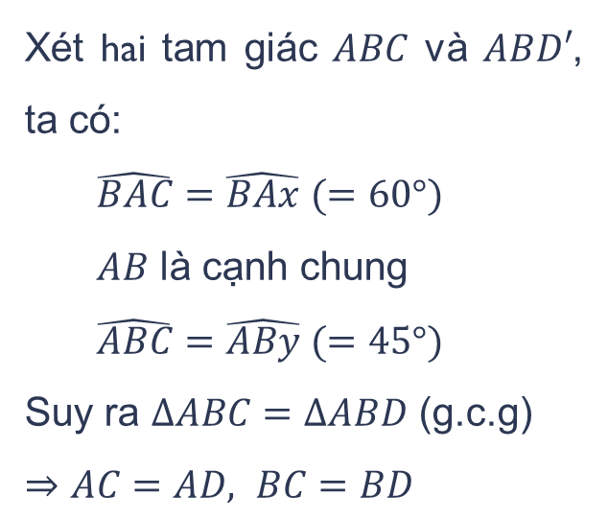
Xét hai tam giác $ABC$ và $ABD′$, ta có:
$\hat{BAC}=\hat{BAx}$ $(=60°)$
$AB$ là cạnh chung
$\hat{ABC}=\hat{ABy}$ $(=45°)$
Suy ra $ΔABC=ΔABD$ (g.c.g)
$⇒AC=AD, BC=BD$
Luyện tập 2
Giải thích bài toán ở phần mở đầu.

Slide 8
CẢM ƠN CÁC EM
ĐÃ LẮNG NGHE BÀI GIẢNG

